Slide 1



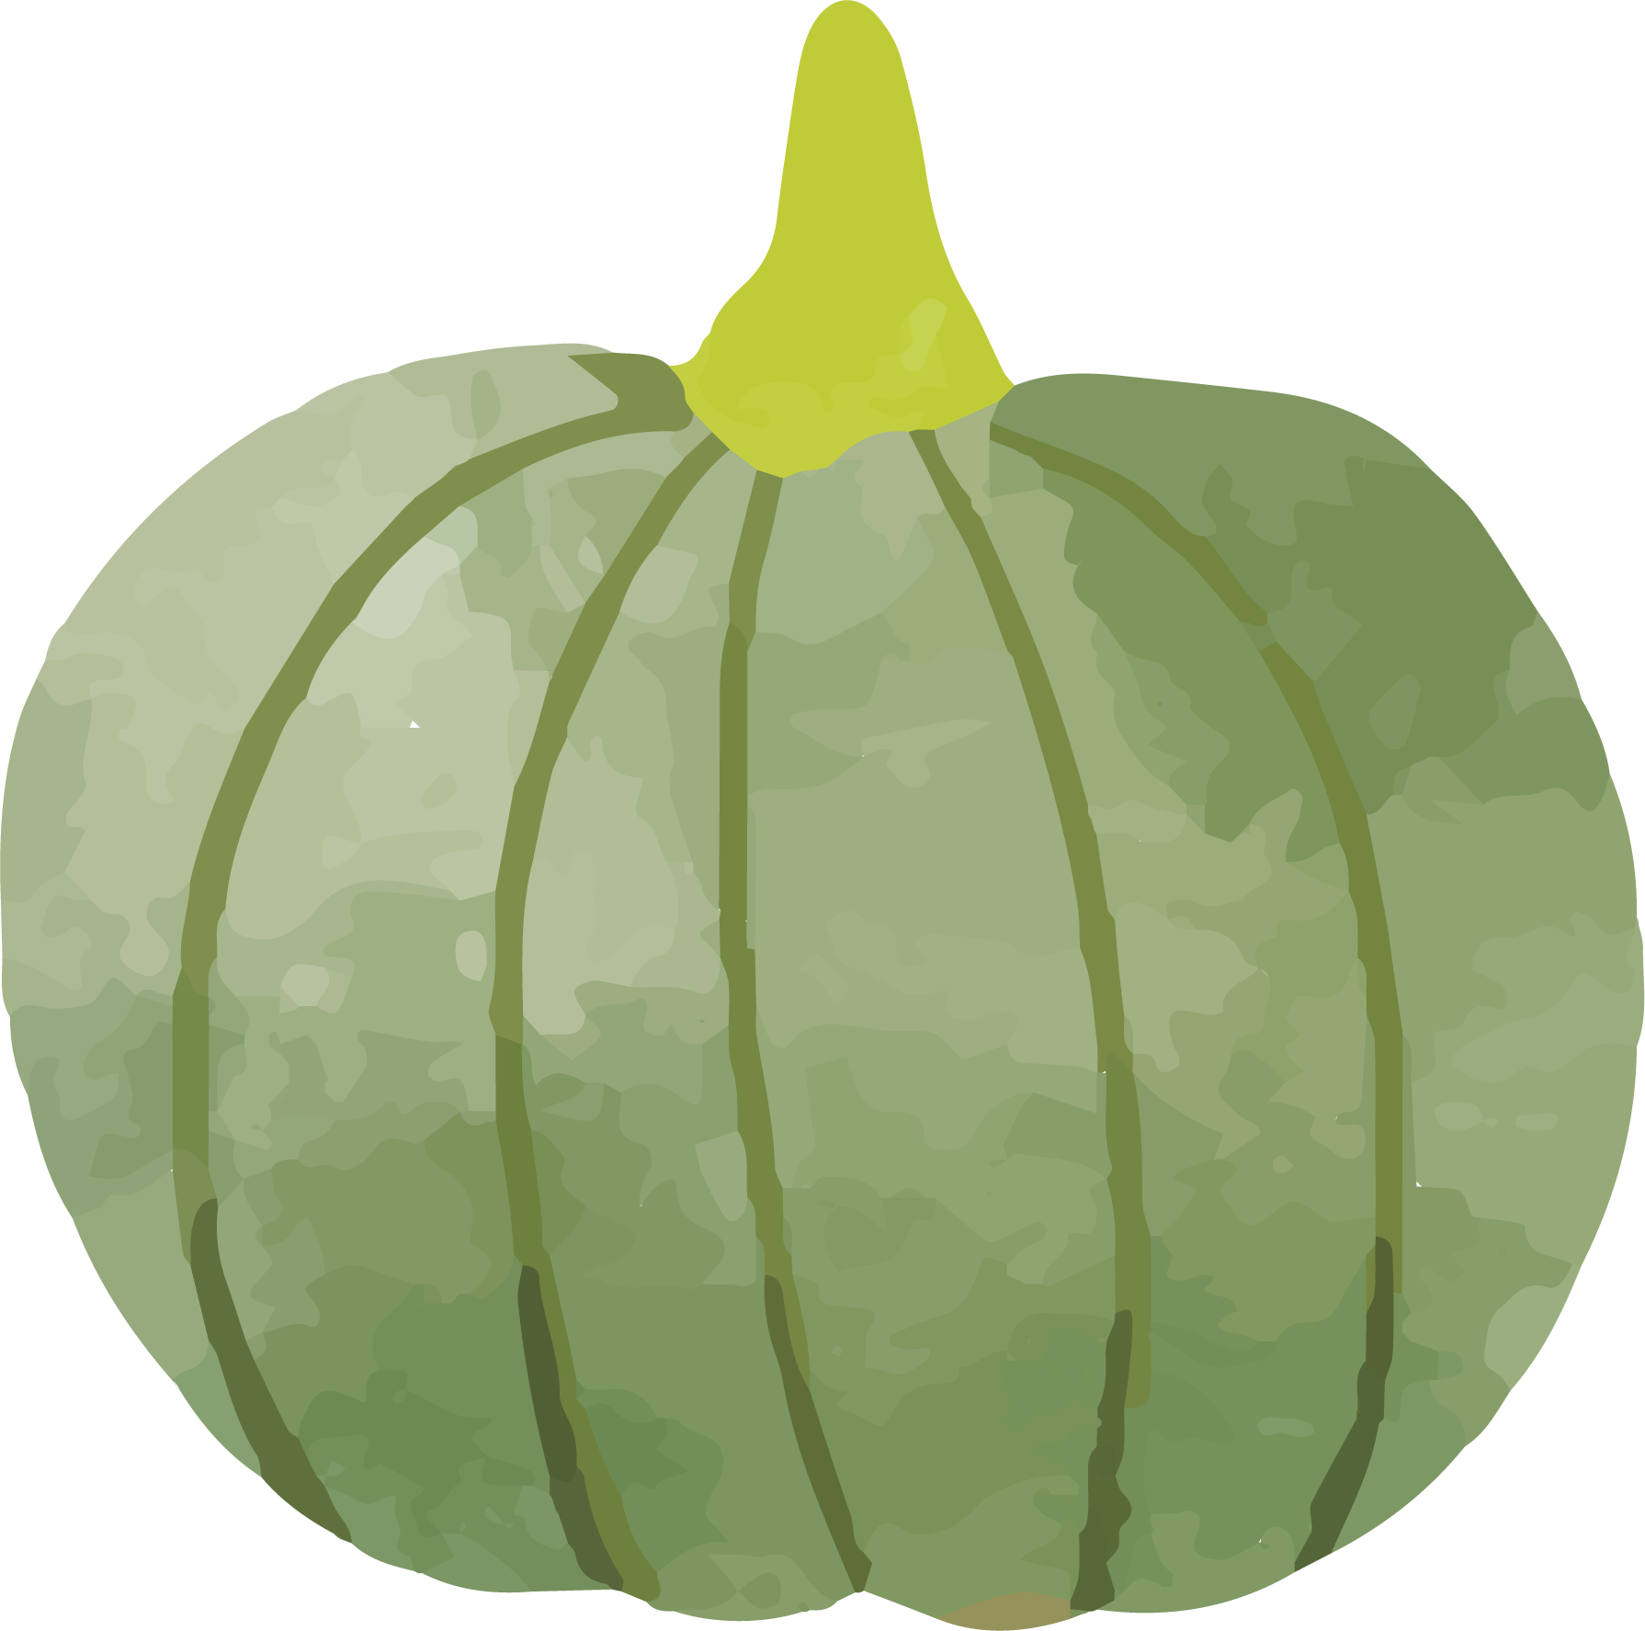

KÍNH CHÀO QUÝ THẦY CÔ VÀ CÁC BẠN ĐẾN VỚI
BUỔI HỌC HÔM NAY

Slide 2
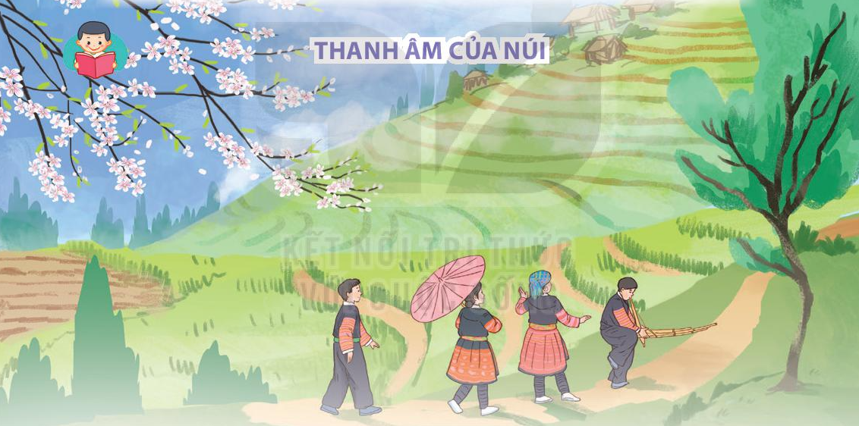
ÔN BÀI CŨ
Đọc nối tiếp bài Thanh âm của núi.

Slide 3
ÔN BÀI CŨ
?
Em nhớ nhất câu văn nào trong bài? Vì sao?

Slide 4
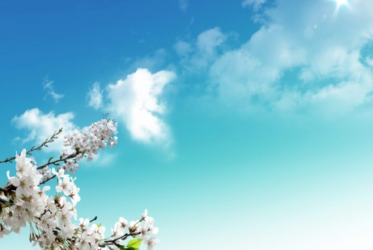
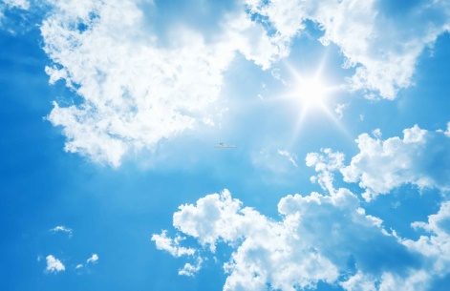
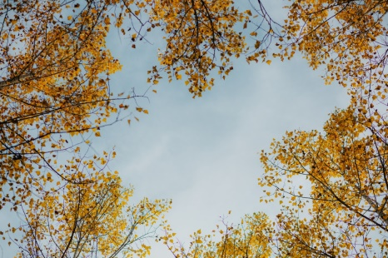
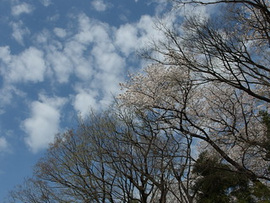
KHỞI ĐỘNG
Bầu trời đẹp nhất vào lúc nào? Vì sao?

Slide 5
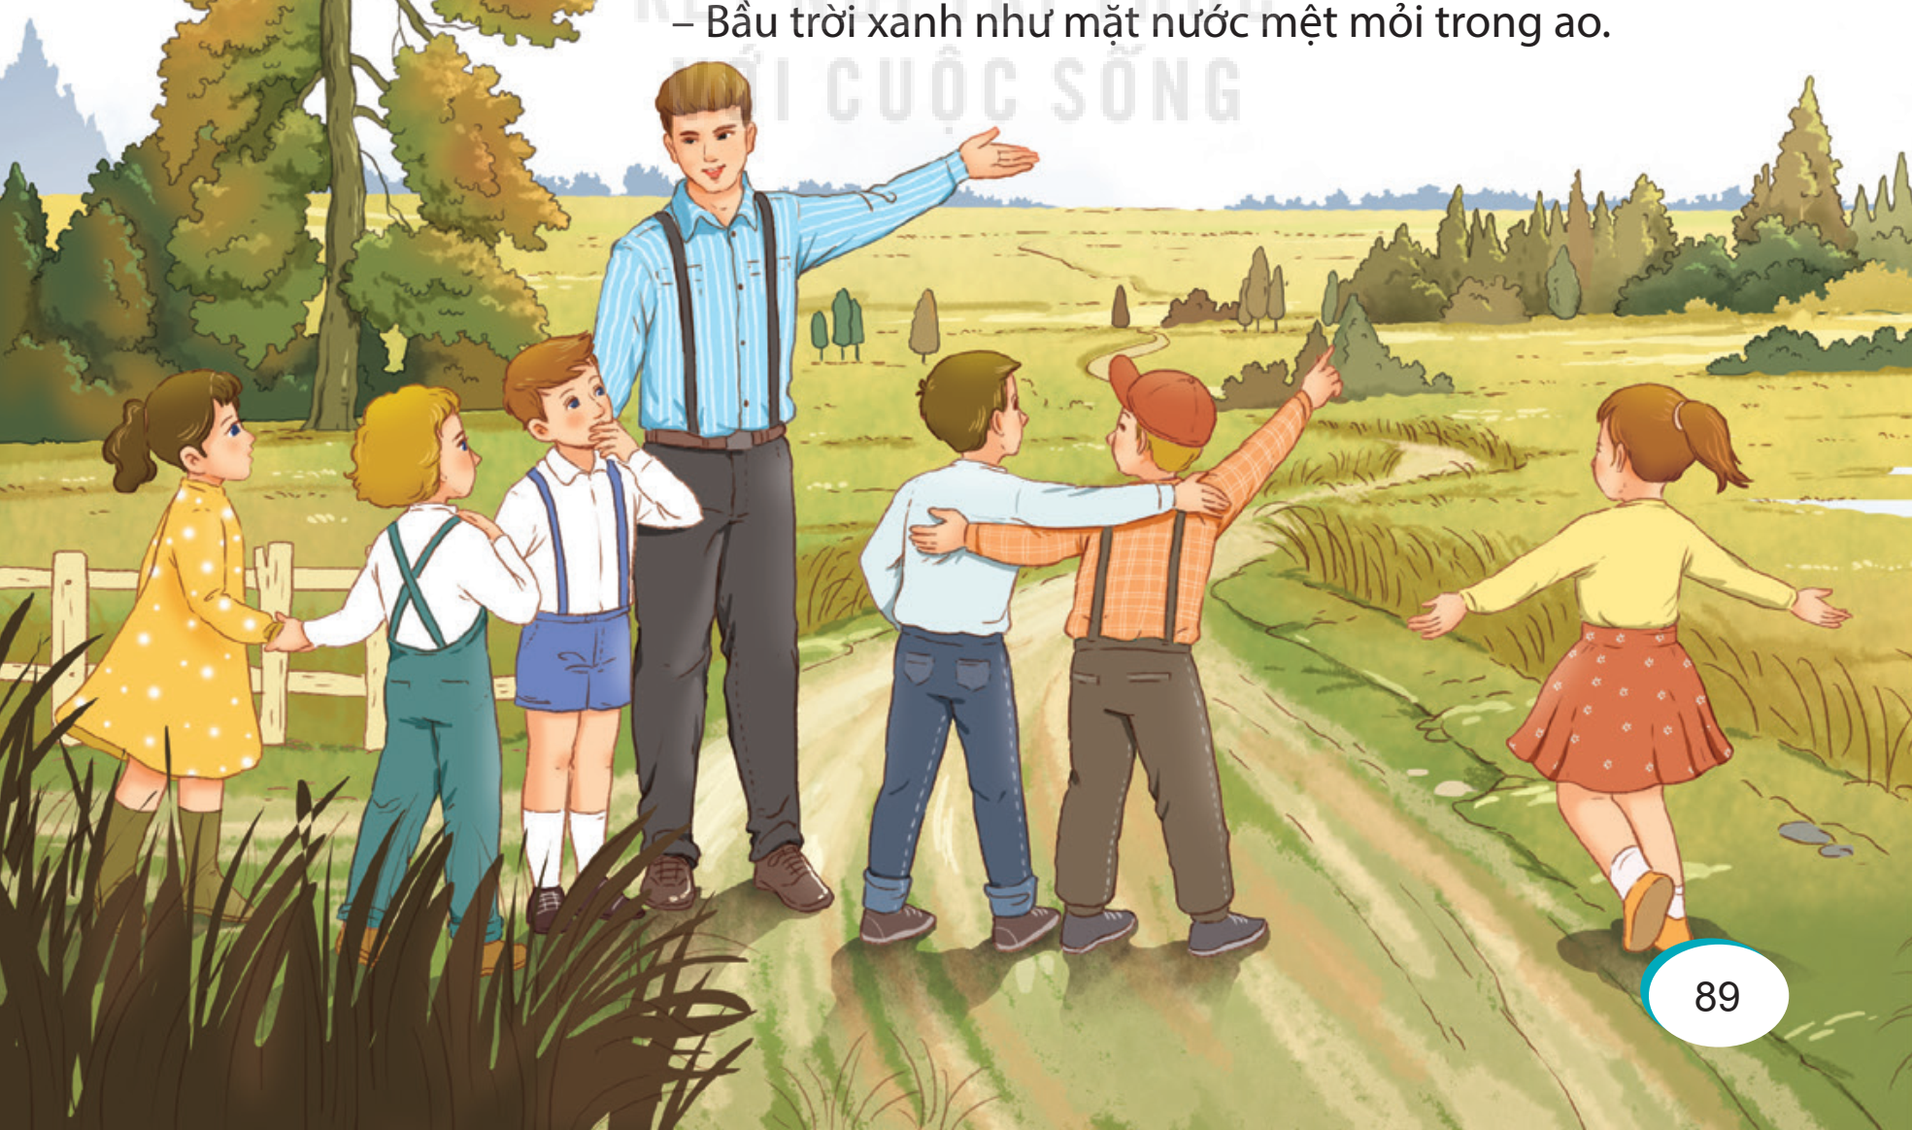
KHỞI ĐỘNG

Slide 6
Bài 20: BẦU TRỜI MÙA THU
TIẾT 1-2: ĐỌC
BẦU TRỜI MÙA THU

Slide 7
NỘI DUNG BÀI HỌC
1
ĐỌC VĂN BẢN
2
TRẢ LỜI CÂU HỎI
3
LUYỆN ĐỌC LẠI
4
LUYỆN TẬP THEO VĂN BẢN ĐỌC

Slide 8
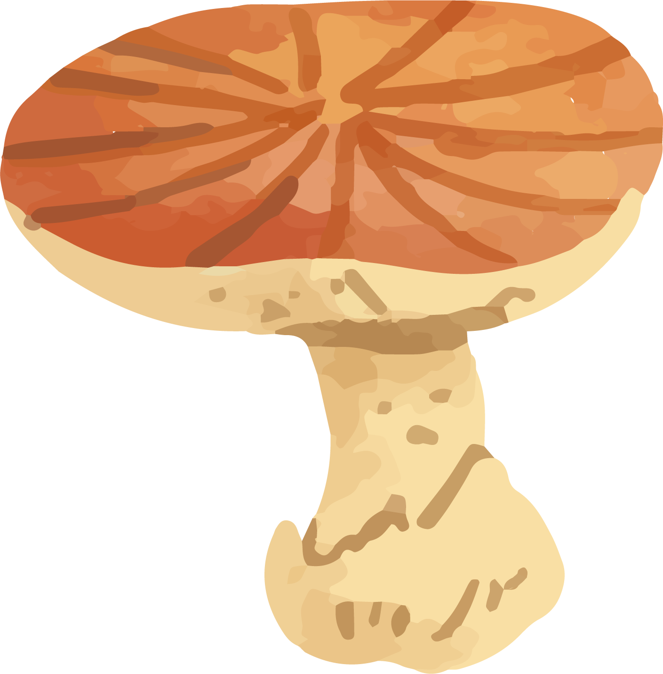
01
ĐỌC VĂN BẢN

Slide 9
ĐỌC VĂN BẢN
GIỌNG ĐỌC TRONG BÀI
Lưu ý:
Giọng đọc: đọc diễn cảm,
Nhấn giọng: những từ ngữ thể hiện những tình tiết bất ngờ hoặc từ ngữ thể hiện tâm trạng, cảm xúc của nhân vật trong câu chuyện.

Slide 10
ĐỌC VĂN BẢN
GIỌNG ĐỌC TRONG BÀI
Đọc đúng các từ ngữ chứa tiếng dễ phát âm sai: tia nắng mặt trời, mặt nước mệt mỏi, những làn sóng,...
Nhấn giọng ở từ để hỏi :
Vì sao mặt nước lại mệt mỏi?
Còn Va-li-a, vì sao em im lặng thế?
Em đã tìm được chưa?

Slide 11
ĐỌC VĂN BẢN
GIỌNG ĐỌC TRONG BÀI
Cách ngắt giọng ở những câu dài:
Còn bây giờ, /chẳng có chim én nữa, / vì thế/ bầu trời cúi xuống lắng nghe/ để tìm xem chim én đang ở trong bụi cây/ hay ở nơi nào.
Cứ thế, / các cô cậu hào hứng suy nghĩ và tưởng tượng/ để nói về bầu trời theo cách của riêng mình

Slide 12
ĐỌC VĂN BẢN
GIỌNG ĐỌC TRONG BÀI
Đọc đúng các từ ngữ chứa tiếng dễ phát âm sai: tia nắng mặt trời, mặt nước mệt mỏi, những làn sóng,...
Nhấn giọng ở từ để hỏi :
Vì sao mặt nước lại mệt mỏi?
Còn Va-li-a, vì sao em im lặng thế?
Em đã tìm được chưa?

Slide 13
ĐỌC VĂN BẢN
BỐ CỤC
Đoạn 1
Từ đầu đến để nói về bầu trời.
Đoạn 2
Tiếp theo đến và mỉm cười.
Đoạn 3
Còn lại.

Slide 14
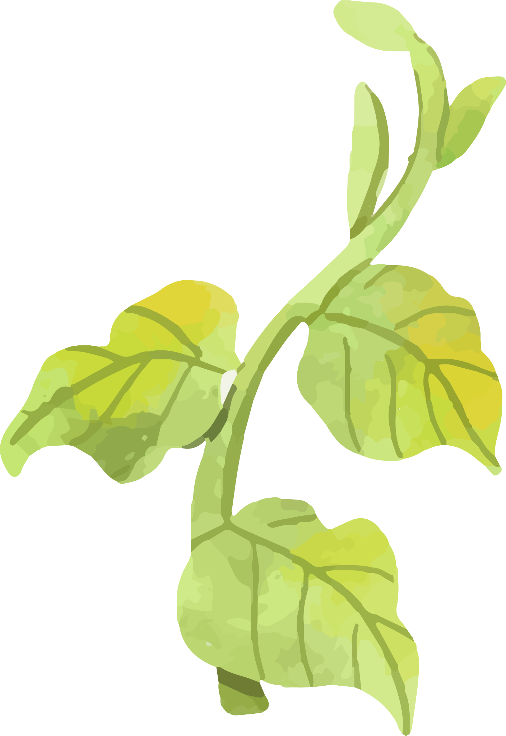
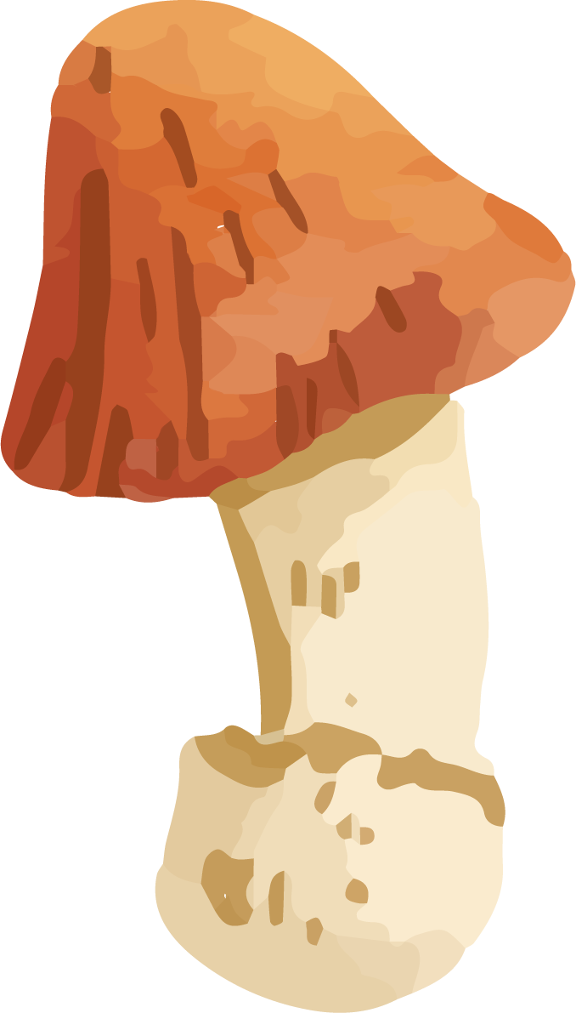
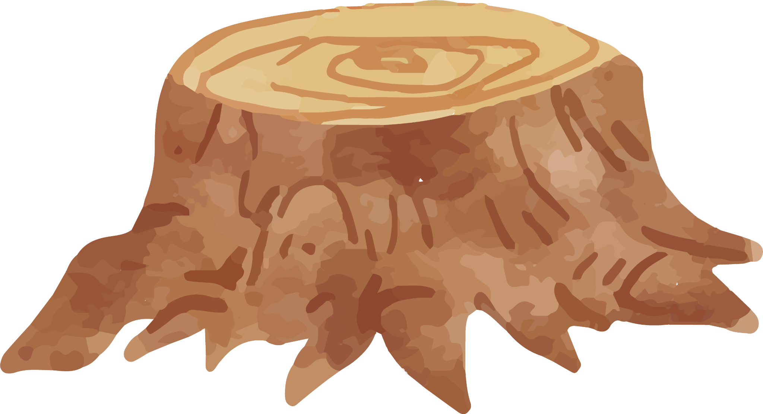

02
TRẢ LỜI
CÂU HỎI

Slide 15
TRẢ LỜI CÂU HỎI
TÌM NGHĨA CỦA TỪ
Trầm ngâm
Có dáng vẻ đang suy nghĩ, nghiền ngẫm điều gì.
VD: nét mặt trầm ngâm

Slide 16
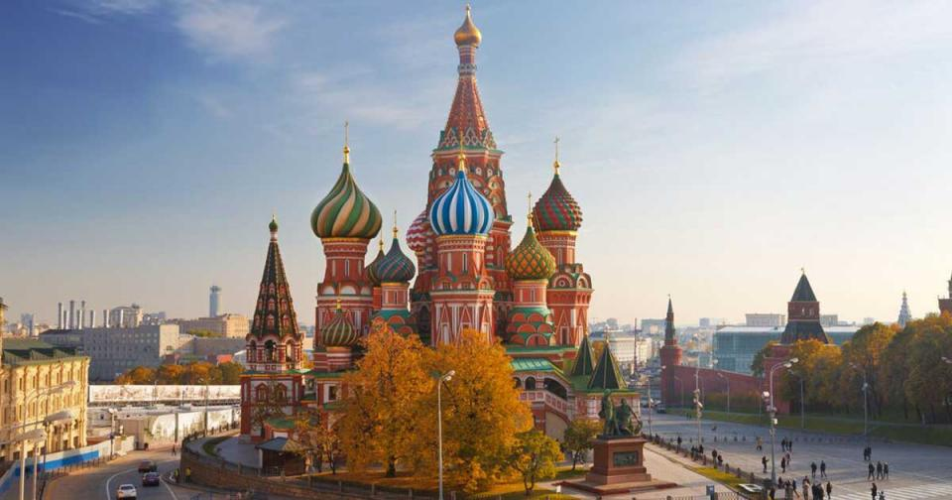

Bầu trời mùa thu nước Nga

Slide 17
TRẢ LỜI CÂU HỎI
?
Câu 1: Các bạn học sinh được thầy giáo giao cho nhiệm vụ gì?
Đáp án:
Thầy giáo dẫn các bạn học sinh ra cánh đồng để quan sát bầu trời, vì khi viết bài văn miêu tả, HS cần có những cảm nhận riêng về sự vật được miêu tả.

Slide 18
TRẢ LỜI CÂU HỎI
?
Câu 2: Em có nhận xét gì về cách tả bầu trời của các bạn nhỏ qua các câu văn?
Đáp án:
Bầu trời có hành động, cử chỉ, điệu bộ (rửa mặt, củi xuống,...).
Bầu trời có tâm trạng. cảm xúc (trầm ngâm, nhỏ, buồn bã,...).
Bầu trời có tính tình, tính cách (dịu dàng) của con người, giống như con người.

Slide 19
TRẢ LỜI CÂU HỎI
Biện pháp nhân hóa, so sánh làm cho bài văn thêm sinh động.
Tuy nhiên, vẫn có thể sử dụng từ ngữ có chọn lọc như câu văn Bầu trời xanh biếc của các bạn nhỏ.

Slide 20
TRẢ LỜI CÂU HỎI
Thảo luận nhóm đôi
Câu 3: Trong bài có rất nhiều câu văn tả bầu trời, em thích câu văn nào? Vì sao ?
Câu 4: Theo em, vì sao hình ảnh bầu trời trong các câu văn của mỗi bạn nhỏ rất khác nhau?

Slide 21
TRẢ LỜI CÂU HỎI
?
Câu 3: Trong bài có rất nhiều câu văn tả bầu trời, em thích câu văn nào? Vì sao ?
Tham khảo:
Em thích nhất là câu: "Còn bây giờ, … nơi nào.". Vì vào thu, bầu trời thường lặng và dịu dàng mang sắc màu hồng mơ màng đan xen với chút ửng đỏ khác hẳn với trời xuân rạo rực sức sống, mọi vật ở mọi nơi đều kéo về trên bầu trời tự chung tiếng ca. Cho nên đây là một hình ảnh so sánh độc đáo, sinh động

Slide 22
TRẢ LỜI CÂU HỎI
?
Câu 4: Theo em, vì sao hình ảnh bầu trời trong các câu văn của mỗi bạn nhỏ rất khác nhau?
Tham khảo:
Hình ảnh bầu trời trong cách miêu tả, cảm nhận của các bạn nhỏ khác nhau vì mỗi chúng ta đều có một cảm quan khác nhau để cảm nhận những sự vật xung quanh mình.

Slide 23
TRẢ LỜI CÂU HỎI
?
Câu 5: Viết 1 – 2 câu văn tả bầu trời theo quan sát và cảm nhận của em.
Tham khảo:
Mặt trời từ từ đi lên với khuôn mặt tròn trĩnh, phúc hậu. Cái màu đỏ hồng như muốn nhuộm cả một vùng trời bao la.
Bầu trời cao, trong xanh như một tấm thảm khổng lồ.

Slide 24
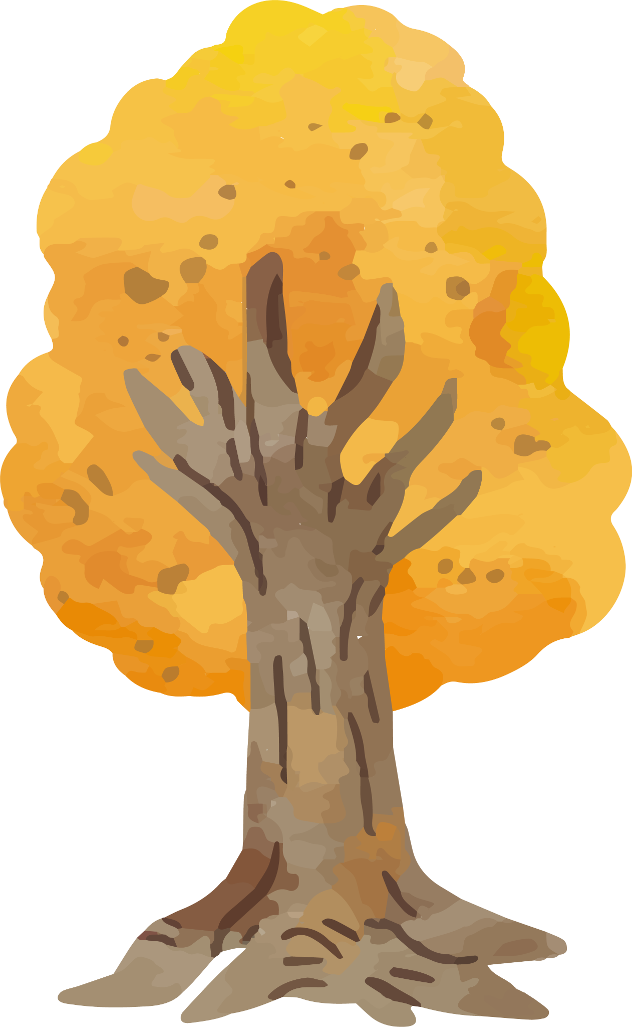

03
LUYỆN ĐỌC LẠI

Slide 25
LUYỆN ĐỌC LẠI
BẦU TRỜI MÙA THU
Giờ học hôm nay, thầy giáo cùng cả lớp đi ra cánh đồng. Buổi sáng mùa thu mát mẻ. Thầy nói:
– Các em hãy nhìn lên bầu trời. Mùa hè, nó rất nóng với những tia nắng mặt trời chói chang. Còn bây giờ, bầu trời thế nào? Các em hãy suy nghĩ và chọn những từ ngữ thích hợp để nói về bầu trời.
Các cô cậu học trò nhìn lên trời và suy nghĩ. Sau vài phút, một em nói:
– Bầu trời xanh như mặt nước mệt mỏi trong ao.
– Vì sao mặt nước lại mệt mỏi? – Thầy hỏi.

Slide 26
LUYỆN ĐỌC LẠI
– Thưa thầy, mùa hè, nước dạo chơi cùng những làn sóng. Mùa thu, nó mệt nên đứng yên với màu xanh nhạt
Các bạn khác tiếp tục nói:
– Bầu trời được rửa mặt sau cơn mưa.
– Bầu trời xanh biếc.
Thấy cô bé Va-li-a vẻ mặt đăm chiêu, thầy giáo hỏi:
– Còn Va-li-a, vì sao em im lặng thế?
– Em muốn nói bằng những từ ngữ của mình.
– Em đã tìm được chưa?
– Bầu trời dịu dàng. – Va-li-a khẽ nói và mỉm cười.

Slide 27
LUYỆN ĐỌC LẠI
Sau đó, mỗi em đều muốn nói về bầu trời bằng những từ ngữ của riêng mình:
– Bầu trời buồn bã. Những đám mây xám đang từ phương bắc trôi tới.
– Bầu trời trầm ngâm. Nó nhớ đến tiếng hót của bầy chim sơn ca.
– Bầu trời ghé sát mặt đất. Mùa hè, nó cao hơn và có những con chim én bay liệng. Còn bây giờ, chẳng có chim én nữa, vì thế bầu trời cúi xuống lắng nghe để tìm xem chim én đang ở trong bụi cây hay ở nơi nào.
Cứ thế, các cô cậu hào hứng suy nghĩ và tưởng tượng để nói về bầu trời
theo cách của riêng mình.
(Theo Xu-khôm-lin-xki, Mạnh Hưởng dịch)

Slide 28
04
LUYỆN TẬP
THEO VĂN BẢN ĐỌC

Slide 29
LUYỆN TẬP THEO VĂN BẢN ĐỌC
Câu 1: Tìm câu văn sử dụng cả hai biện pháp so sánh và nhân hóa.
Bầu trời xanh như mặt nước mệt mỏi trong ao
Mùa hè, nước dạo chơi cùng những làn sóng.
Bầu trời được rửa mặt sau cơn mưa.
Bầu trời dịu dàng.

Slide 30
LUYỆN TẬP THEO VĂN BẢN ĐỌC
Câu 1: Tìm câu văn sử dụng cả hai biện pháp so sánh và nhân hóa.
Bầu trời xanh như mặt nước mệt mỏi trong ao
Mùa hè, nước dạo chơi cùng những làn sóng.
Bầu trời được rửa mặt sau cơn mưa.
Bầu trời dịu dàng.

Slide 31
LUYỆN TẬP THEO VĂN BẢN ĐỌC
Câu 2: Đặt câu kể, tả về một hiện tượng tự nhiên, trong đó có sử dụng biện pháp nhân hóa.
Tham khảo
Những đám mây trắng, bồng bềnh trôi dạo chơi trên bầu trời.
Chị gió nhón nhẹ chân qua làm cây cối đung đưa.
Mây đen ùn ùn kéo từ đâu tới, bầu trời trong xanh phút chốc đã khoác lên mình chiếc áo màu đen.

Slide 32
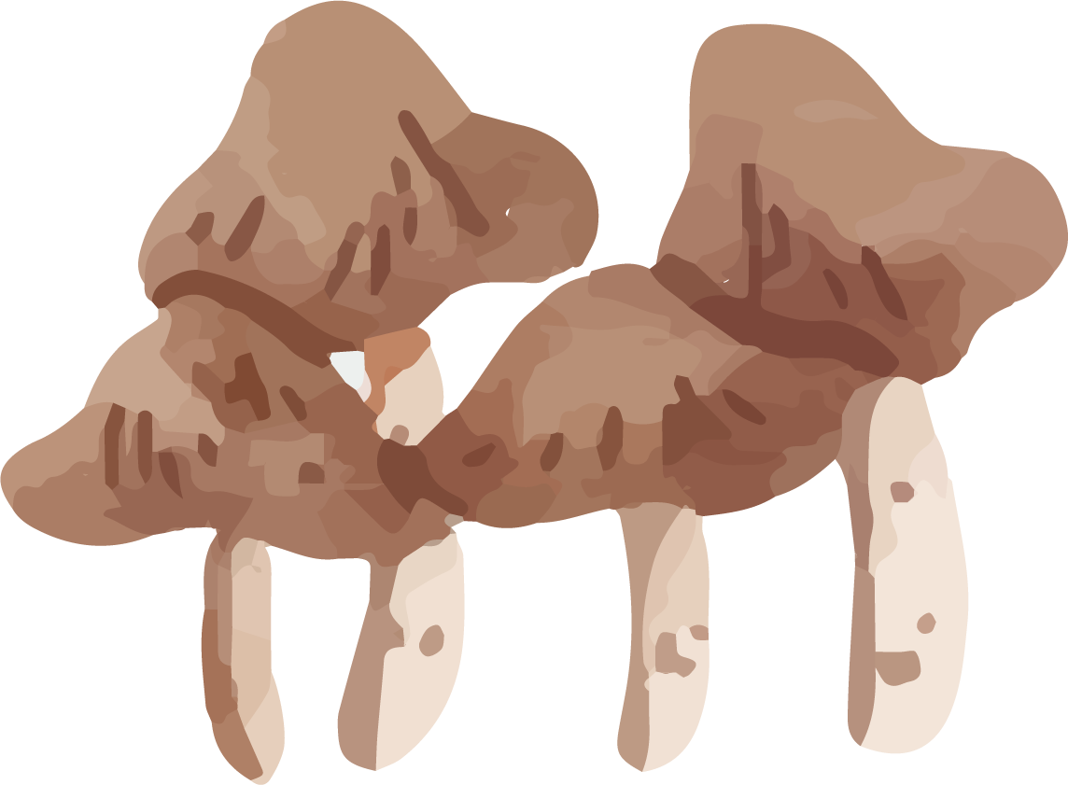
CỦNG CỐ, DẶN DÒ
Đọc lại bài Bầu trời mùa thu, hiểu ý nghĩa bài đọc.
Chia sẻ với người thân về bài đọc.
Đọc trước Tiết học sau:
Trả bài viết đoạn văn tưởng tượng SGK tr.91.

Slide 33
CẢM ƠN CÁC BẠN
ĐÃ CHÚ Ý LẮNG NGHE,
HẸN GẶP LẠI!

